Slide 1
ONA TILI
8- sinf
MAVZU: MUMTOZ MATN VA LUG‘ATLAR BILAN ISHLASH

Slide 2
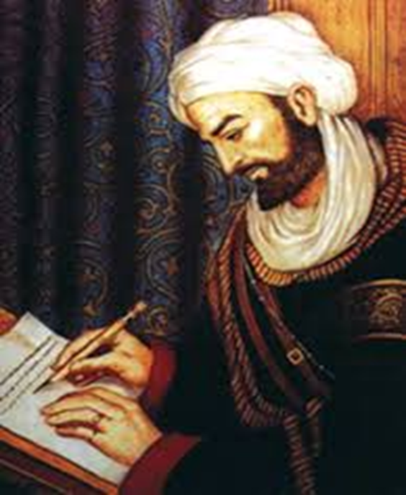
168- topshiriq
DONISHMAND USTOZ
Abu Ali ibn Sinoning qo‘lida ta’lim olish, unga shogird tushish sharaf edi.
Sharaf – faxrlanishga arziydigan narsa, biror ijobiy xislat, xizmat yoki iqtidor tufayli xalq orasida taratilgan dong

Slide 3
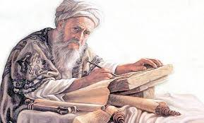
168- topshiriq
DONISHMAND USTOZ
- Ey ulug‘ tabib, huzuringizga bolalarimizni olib keldik. Tarbiyangizga olib, shogirdlikka qabul qilsangiz. Zora sizga o‘xshab tabib bo‘lib yetishsalar, - deyishdi.
Zora – qani edi, koshki edi

Slide 4
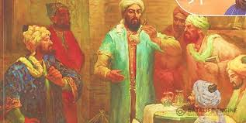
168- topshiriq
- Barakalla, o‘g‘lim, eng dorivor giyohlarni teribsan. Endi bir savolimga javob bersang. Qani ayt-chi, oyoq qabarishiga nima davo bo‘ladi?
Dorivor – kasalliklarga davo bo‘ladigan va malham olinadigan yoki taomni xushxo‘r qiladigan modda

Slide 5
134-topshiriq
DONISHMAND USTOZ
qabarishi
ishlash, ishqalanish yoki kuyish natijasida bo‘rtma hosil bo‘lishi
nabotot
o‘simliklar dunyosi, o‘simliklar

Slide 6
168- topshiriq
DONISHMAND USTOZ
Oradan bir kun o‘tgach, ikkinchi bola yetib kelib, to‘plagan o‘tlarni hakimning oyog‘i ostiga to‘kdi.
hakim – ko‘pincha o‘tmishdagi o‘tkir tabib; donishmand, faylasuf

Slide 7
163- topshiriq
DONISHMAND USTOZ
- Yovvoyi rayhon yoxud yalpizni suvda ivitib, ozgina tosh tuzdan qo‘shib yuvish kerak, - javob qildi bola.
- Yantoqning suvi chanqoqni qondiradi, ham darmon bo‘ladi, - dadil javob berdi bola.

Slide 8
170- topshiriq
Olmosh
ular
unga
har bir
sizga
sen
Ibn Sino rozilik bildirib, ularni sinab ko‘rib shogirdlikka olishini aytdi.

Slide 9
171- topshiriq
Ibn Sino o‘ziga shogird tanlashda nimalarga alohida e’tibor qaratgan?
ziyrakligiga
bilimdonligiga
chaqqonligiga
mehnatsevarligiga
hozirjavobliligiga

Slide 10
MUSTAQIL BAJARISH UCHUN TOPSHIRIQ:
164- mashq. Matnga shaxsiy munosabatingizni yozma ravishda bayon qiling.

